Slide 1
Strategie zvládání stresu u osob s emočně nestabilní poruchou osobnosti
Mgr. et Mgr. Dagmar Halo

Slide 2
Obsah
Emočně nestabilní porucha osobnosti
Psychoanalytický pohled na vznik a léčbu
Mentalizace
Strategie zvládání stresu vs. obranné mechanismy
Shrnutí

Slide 3
Emočně nestabilní porucha osobnosti
Výrazné obtíže:
  s mezilidskými vztahy (strach z opuštění, obtíže udržet dlouhodobý vztah se vším co obnáší – velká míra intimity),
  identitou (zmatení v tom, kým jsem, tzv. difúzní identita, časová kontinuita identity),
  regulací afektů a impulzivitou (zvládání běžné rutiny, pravidel, různé situace mohou vyvolat silné emoce, které je těžké zvládnout, dovednost uklidnit sebe sama).
    sebepoškozující chování,
    sebevražedné pokusy,
    poruchy příjmu potravy,
    užívání návykových látek.

Slide 4
Psychoanalytický pohled na vznik a léčbu
Dyáda pečující osoba – dítě (vytváří se vzájemná dynamika, díky níž se dítě učí nakládat samo se sebou, se světem, se vztahy atd.).
  Vzorec chování – „šablona“ pro další vztahy
(Obtížný) temperament dítěte vs. osobnostní struktura pečující osoby.
Attachment (nejistá vazba – tzv. stálost objektu je pochopení toho, že objekt existuje i bez toho, aniž bych ho musela bezprostředně vnímat).
Symptom není vnímám „jen“ jako pozorovatelný projev nemoci nebo poruchy, ale je považován za „symbol“ vnitřních pochodů (emocionální stavy).

Slide 5
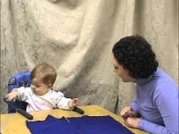
Video stálost objektu

Slide 6
Psychoanalytický pohled na vznik a léčbu
Nejen konkrétní techniky, ale dlouhodobá práce na vytvoření stabilního pocitu já, integrace dobrého a špatného (souvisí s absencí kontinuity, resp. emoční regulace – vidím v danou chvíli jen jednu stranu mince – jako kdyby chyběl „3D pohled“).
Ano, když si zlomím nohu, tak mi v danou chvíli nepomůže, přemýšlet nad tím, co se stalo, ale pomůže mi sádra. Z dlouhodobého hlediska mi však pomůže přemýšlet nad tím, jak se vyvarovat toho, abych např. byla znovu nepozorná, zakopla, a nohu si zlomila znovu.
Význam psychodynamického pohledu ve zkoumání vztahových vzorců.

Slide 7
Emoční regulace
Stěžejní koncept v léčbě emočně nestabilní poruchy osobnosti jak z pohledu DBT tak psychoanalytické terapie.
Emoční regulace jako zastřešující koncept pro kontrolu afektů a impulsů, ale také kontinuity identity (pojetí sebe sama v čase).
Tolerance negativních stavů – nejen „slepě držet“, ale tolerovat (víra v to, že špatný stav pomine – opět souvisí s kontinuitou, koncept stálosti objektu).

Slide 8
Mentalizace
Psychoanalytický koncept – schopnost porozumět duševním stavům svým i duševním stavům druhých osob.
Sada technik (nejedná se vlastně tak o konkrétní techniku, ale celý přístup) je zaměřen na vytvoření komplexnější prožitek vnitřní reprezentace sebe sama/druhých lidí (získat/znovuobnovit pevnou citovou vazbu).
Terapie zaměřená na přenos – význam terapeuta jako osoby, se kterou se buduje citové pouto, které má svoji jedinečnou povahu explorativního prostoru, v němž člověk skrze druhého (terapeuta), objevuje sám sebe.

Slide 9
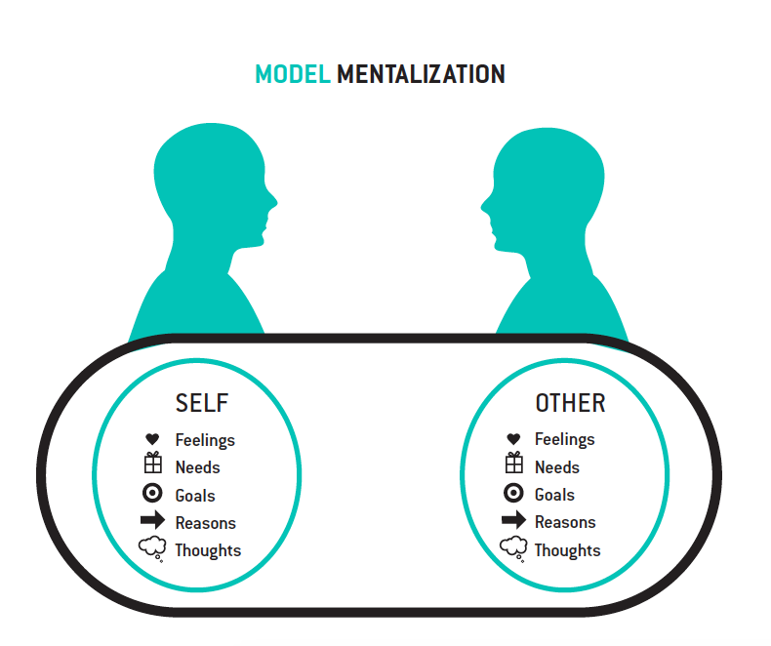

Slide 10
Strategie zvládání stresu vs. obranné mechanismy
Tzv. copingové mechanismy – vědomé způsoby zvládání zátěže
Příklad: dechové cvičení, horká/studená sprcha, relaxace, sport, vytvoření seznamu úkolů, psaní deníku, denní rutina (např. vstávat a chodit spát ve stejný čas, omezení sociálních sítí na určitou dobu atd.)
Obranné mechanismy – psychoanalytický koncept
  nevědomé způsoby zvládání vnitřního konfliktu (konflikt z psychoanalytického pohledu vzniká obvykle mezi strukturami Superega a Id „měla bych se učit, ale radši bych šla spát“).
Příklad: vytěsnění, sublimace, projekce, regrese, intelektualizace, humor
Dá se říct, že vědomé strategie zvládání zátěže nám pomáhají usměrňovat důsledky obranných mechanismů.

Slide 11
Obranné mechanismy u osob s emočně nestabilní poruchou osobnosti
Acting out
  „odehrání“ – forma emocionálního „výbuchu“, který nemáme pod kontrolou; způsob komunikace, kdy nemůže být emoce verbalizována
Štěpení
  JEN dobré x JEN špatné
Pasivní agrese
  vyhýbání se přímé komunikaci, odkládání úkolů, „za všechno můžou oni“
Projektivní identifikace
  „pokročilá projekce“ - jednotlivec promítá vlastnosti na druhou osobu ve snaze si tyto vlastnosti osvojit, ovšem formou reakce na chování druhého

Slide 12
Zvládání náročných situací – terapeutický kontext
Vědomí vs. nevědomí (o co se vědomě snažíme, a co se v nás odehrává mimo naši vůli – např. emoční stavy, jejichž příčinu neznáme, objevují se náhle nebo je těžké je zvládnout viz příklad se zlomenou nohou).
Dlouhodobá „mravenčí“ práce – vhodné kombinovat jak techniky zvládání, tak dlouhodobější „archeologickou“ práci viz příklad ledovce

Slide 13
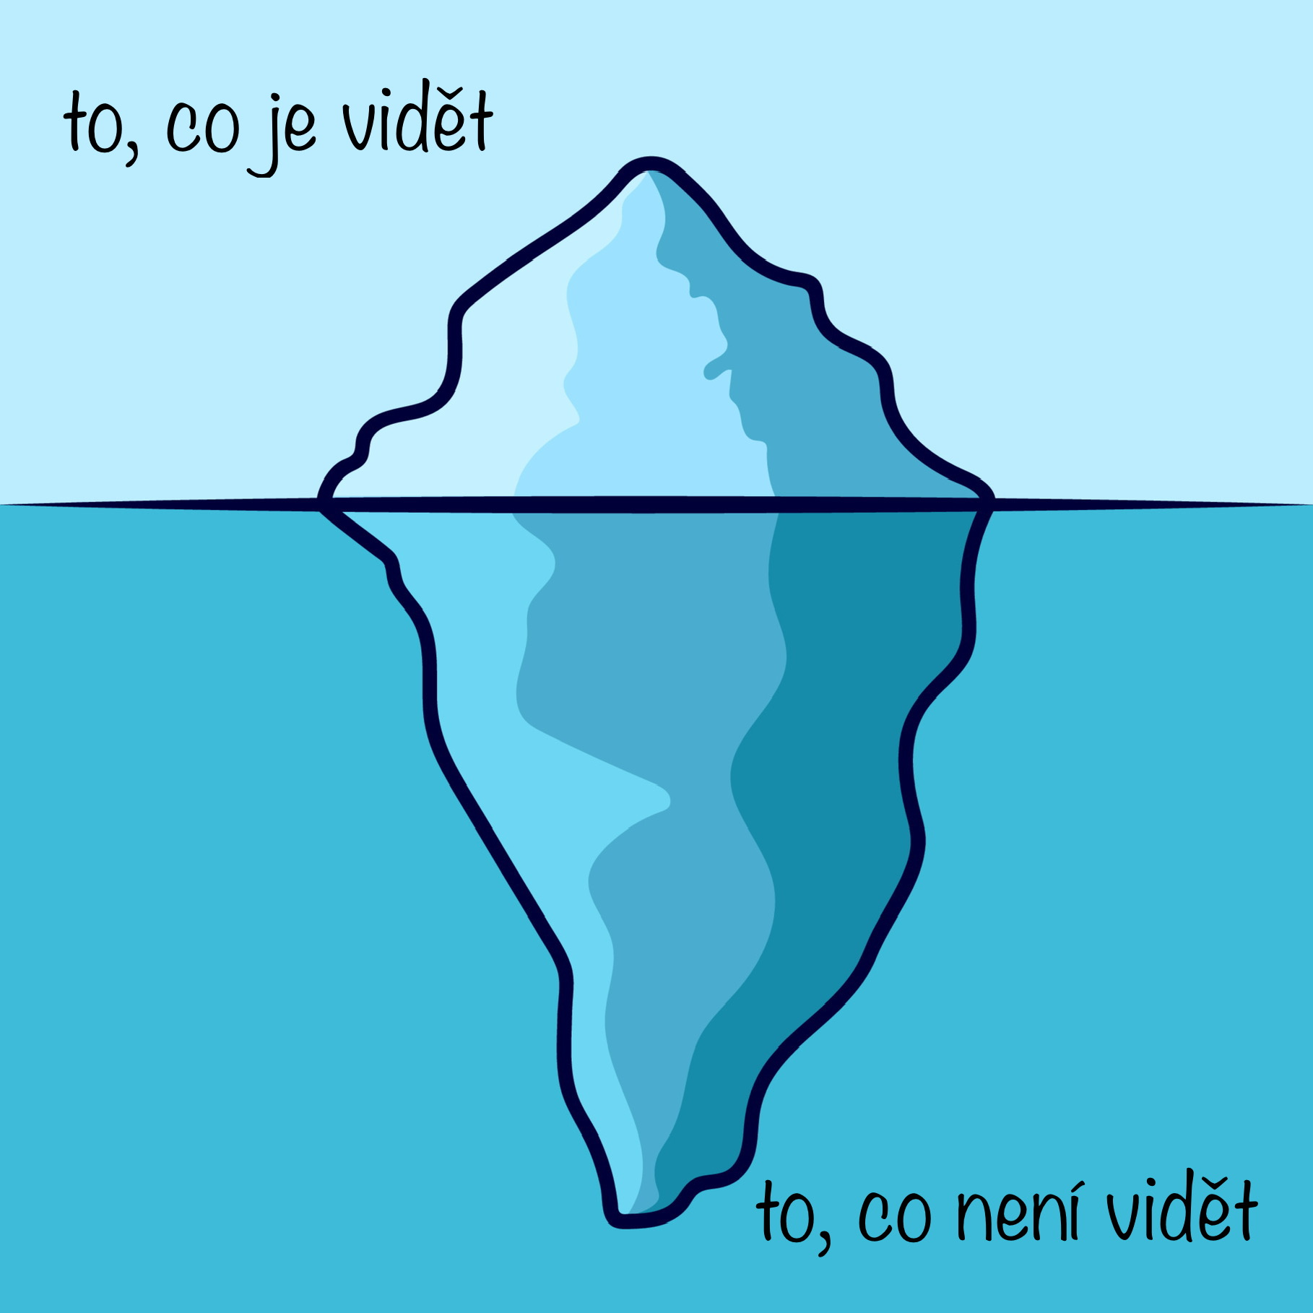
Ledovec

Slide 14
DĚKUJI ZA POZORNOST
dagmar.halo@gmail.com

